Slide 1
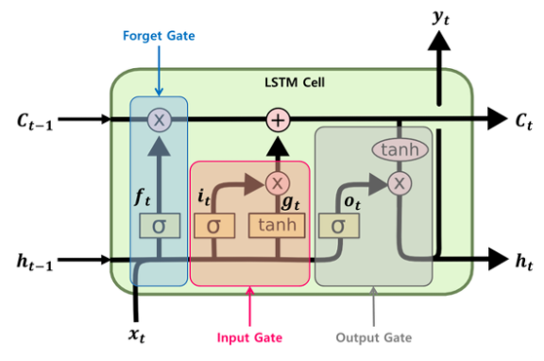
Notes:
Lstm 기본 구조
게이트
시그모이드, 하이퍼볼릭 탄젠트

Slide 2
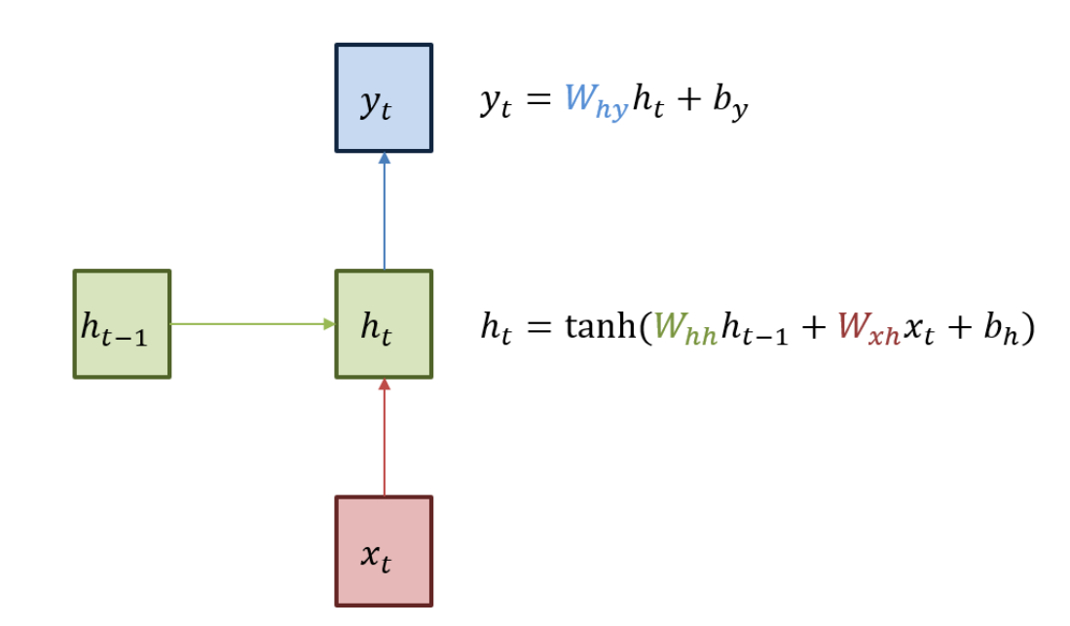


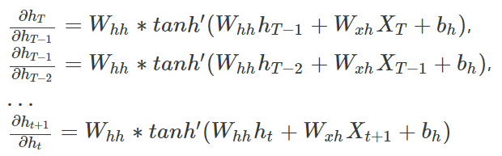

Recurrent Neural Network (RNN)
(1)
(T > t)
(2)
(3)
(4)
Notes:
Vanishing gradient problem
Tanh > sigmoid

Slide 3
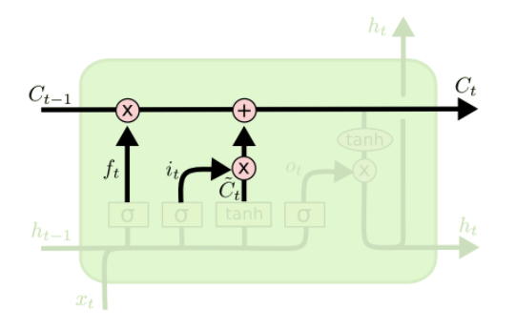



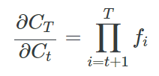
Long Short-Term Memory (LSTM)
(1)
(T > t)
(2)
(3)
(4)

Slide 4
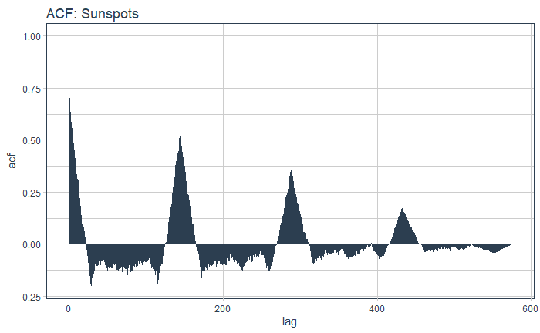
Notes:
4lstm_model.Rmd -> 모델 여러개 R: list python : tuple

